Slide 1
实验（八）Linux & net

Slide 2
实验内容
uClinux
网络

Slide 3
uClinux
μClinux, pronounced “you-see-linux”
Linux targeting platforms that lack MMU
do not provide support for shared libraries
uClinux was originally a set of patches to the existing Linux kernel. It has since been incorporated into the main Linux kernel

Slide 4
基于uClinux嵌入式系统
优点：继承了标准Linux的驱动程序、应用程序、开发经验
  例如：丰富的网络应用程序
缺点：复杂、体积大、实时性差

Slide 5
基于uClinux嵌入式系统构成
（SOPC系统硬件配置）
Bootloader
Kernel：嵌入式系统内核
RootFS：根文件系统(包含应用程序)

Slide 6
uClinux for NIOS II
开发环境：
  系统硬件开发：linux、Windows
  软件开发：linux
内核：
  git clone git://sopc.et.ntust.edu.tw/git/uClinux-dist.git
  uClinux-dist-20080131.tar
RootFS: buildroot

Slide 7
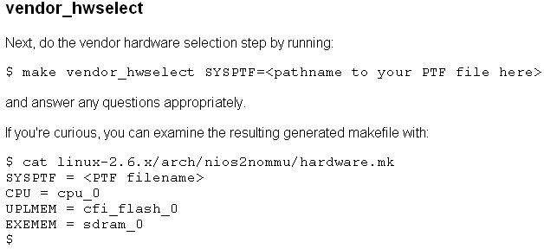
编译内核

Slide 8
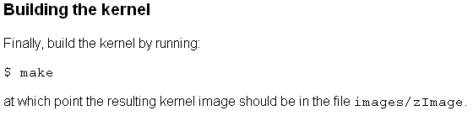
编译内核

Slide 9
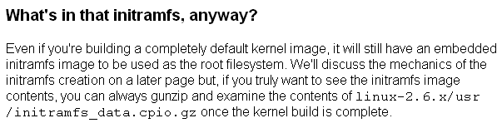
RootFS

Slide 10

运行测试
Open a Nios II command shell：

Slide 11
运行测试
step 1. Configure the FPGA,
nios2-configure-sof DE2_NIOS.sof
step 2. Download and run the kernel image,
nios2-download -g zImage_DE2_NIOS
step 3. open a terminal
nios2-terminal

Slide 12
自动贩卖机4（网络版）
将自动贩卖机的信息通过网络发给主机
当发生成功交易后发送交易情况和库存状况
实现方式/技术不限
参考DE2 Demonstration:
  Ethernet Packet Sending/Receiving

